Slide 1

Trường Tiểu học Đa Phúc
Chào mừng thầy cô và các em học sinh
đến với tiết Tiếng Việt – Lớp 3A2
Giáo viên: Nguyễn Hồng Nhung

Slide 2

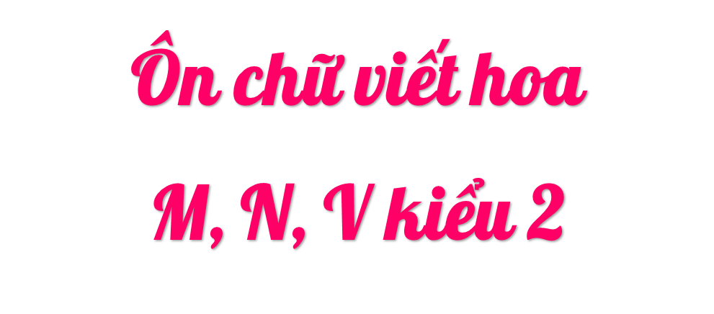

Slide 3



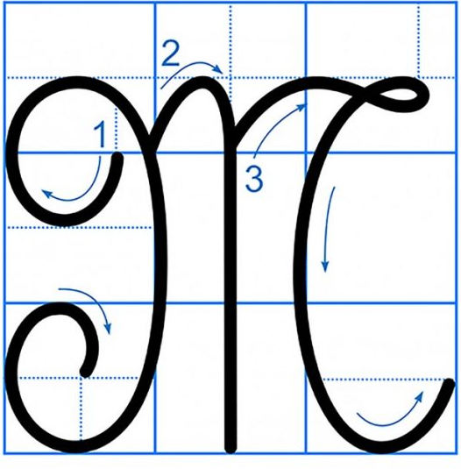

CÙNG ÔN TẬP
Nhắc lại chiều cao, độ rộng và cấu tạo nét của chữ M kiểu 2.

Slide 4
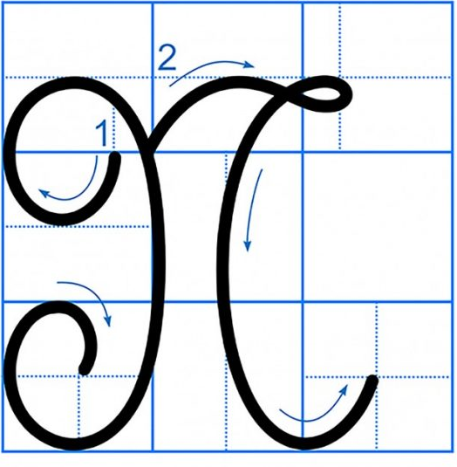
CÙNG ÔN TẬP
Nhắc lại chiều cao, độ rộng và cấu tạo nét của chữ N kiểu 2.

Slide 5
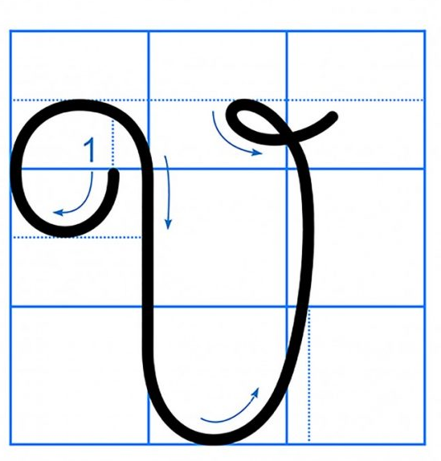
CÙNG ÔN TẬP
Nhắc lại chiều cao, độ rộng và cấu tạo nét của chữ f kiểu 2.

Slide 6


Luyện viết từ
ứng dụng
Luyện viết từ
ứng dụng

Slide 7



Chu Văn An
TỪ ỨNG DỤNG
fiệt Wam

Slide 8
Luyện viết câu
ứng dụng
Luyện viết câu
ứng dụng

Slide 9




CÂU ỨNG DỤNG
Tháp Jười đẹp nhất bông sen
fiệt Wam đẹp nhất có tên Bác Hồ.
(Theo Bảo Định Giang)
VΗĞt hΞ cΪ εữ T, J, f, W
νŰ εúng là tên ςiêng.
Trong câu ứng dụng trên, chữ nào được viết hoa? Vì sao?

Slide 10
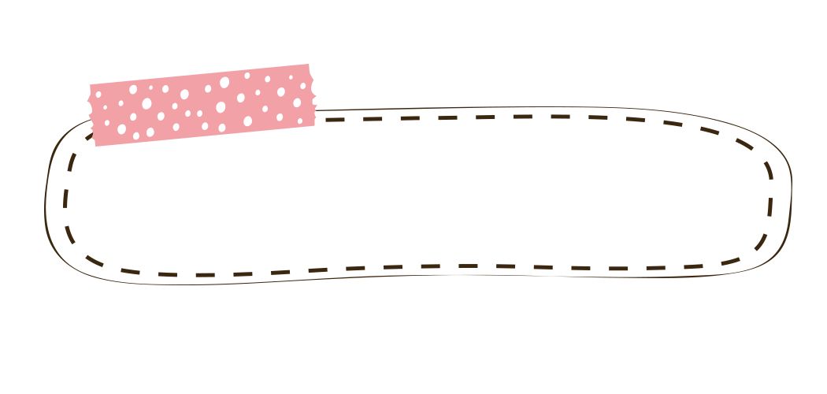


Ai Π λΰng bát cΧ đầy
Dẻo κΧ jŎ hạt, đắng cay juŪ ιần.
Ca dao
Câu ca dao là bài ca chứa chan tình cảm, tình yêu của người miền Nam kính dâng lên Bác. Qua câu ca dao này chúng ta thấy hình ảnh Bác càng cao đẹp hơn, gần gũi hơn. Bác muôn đời là hoa sen đẹp nhất, là những gì cao quý nhất, sáng ngời nhất của nước Việt Nam.

Slide 11



